Slide 1
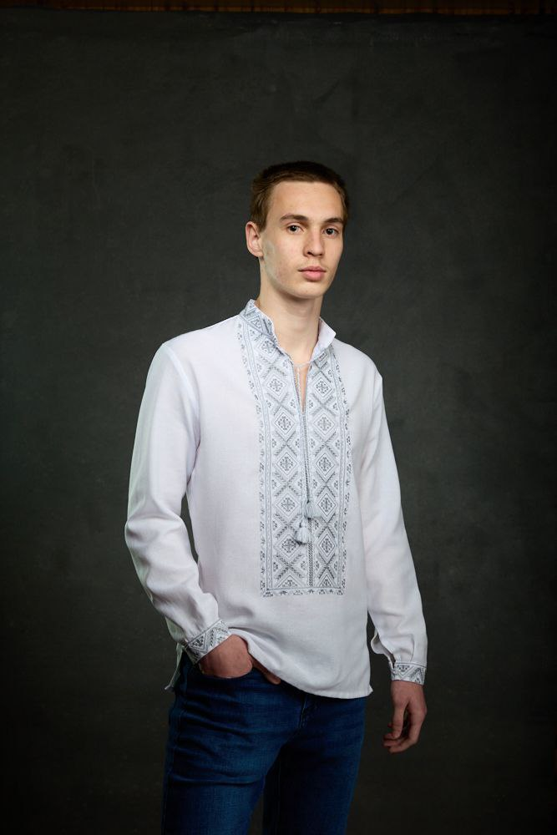
Комп'ютерно-технологічна практика
Із дисципліни професійної підготовки
на тему: "Візуальне програмування в середовищі Visual Studio Code"
Виконав:
Студент групи ПА-22-2
Овдієнко Андрій Володимирович
Керівник:
Сірик Світлана Федорівна.

Slide 2
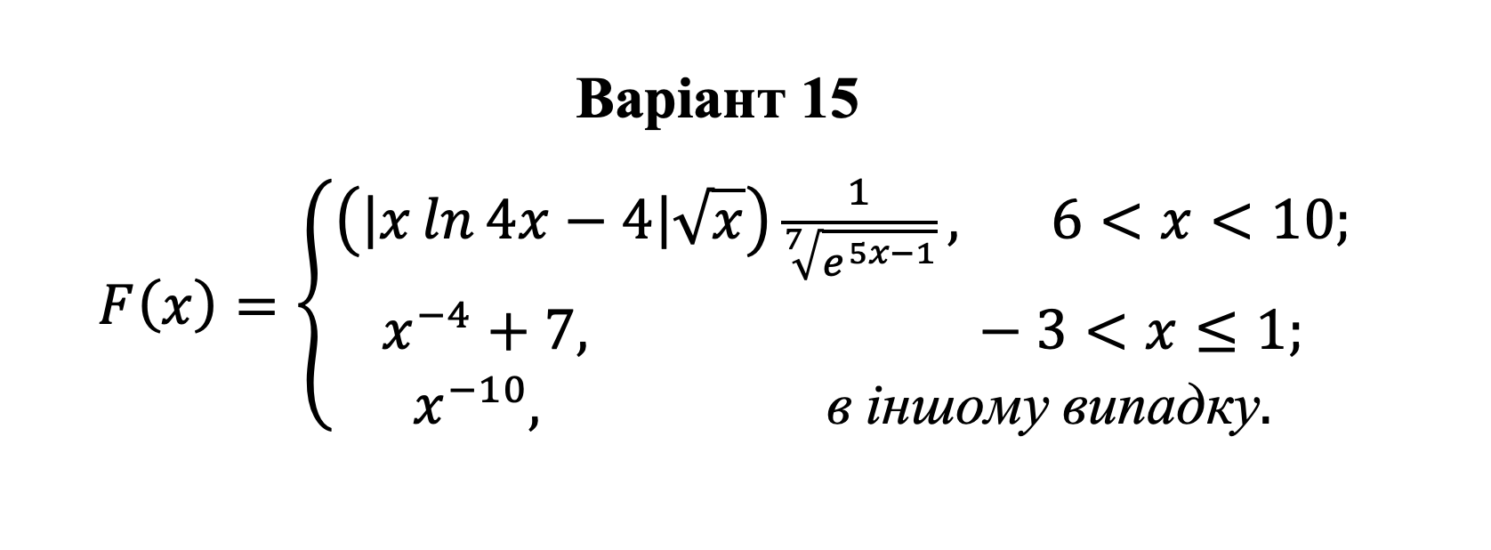
Постановка задачі
•1. Вивчити базові можливості візуального програмування.
•2. Вивчити базові можливості програмування графіки.
•3. Зобразити блок-схему алгоритму для виведення на екран графіка функції.
•4. Написати програму для виведення на екран графіка функції, а також програму для підготовки даних.
•5. Підготувати звіт про виконання завдання.

Slide 3
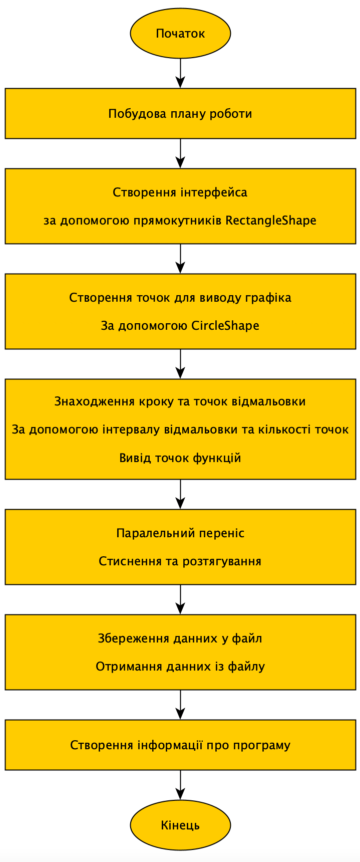
Технічні вимоги
Вигляд (побудова) графіка.
Вісі (розмітка вісей, підписи вісей, оформлення).
Можливість виведення декількох графіків.
Вивести графік функції, заданої в текстовому файлі дискретно, тобто значеннями функції в точках масштабування графіку.
Переміщення графіка (паралельний перенос).
Стиснення / розтягнення графіка функції щодо вісі абсцис / ординат.

Slide 4
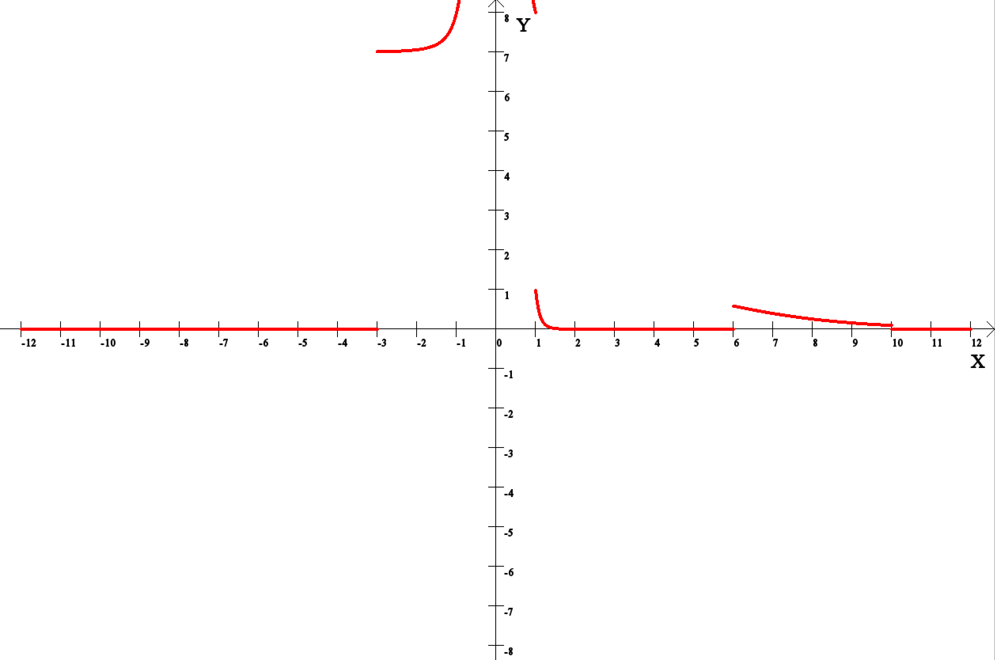
Актуальність теми
У сучасному світі графіки застосовуються в багатьох сферах.
Графік - це наочне зображення кількісної залежності показників різних явищ, процесів тощо.
Маючи графік, можна проаналізувати певну ситуацію та зробити висновки.

Slide 5
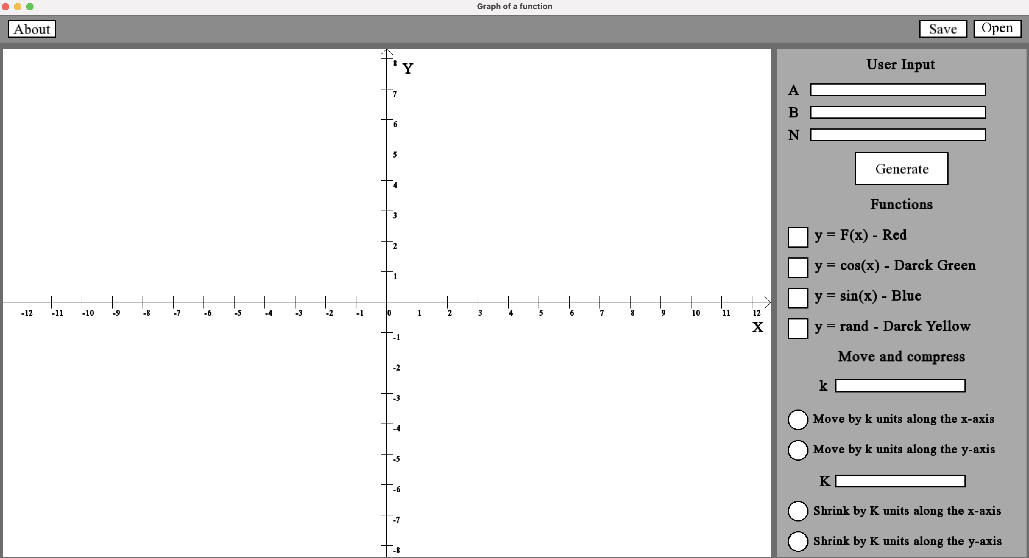
Інтерфейс програми

Slide 6
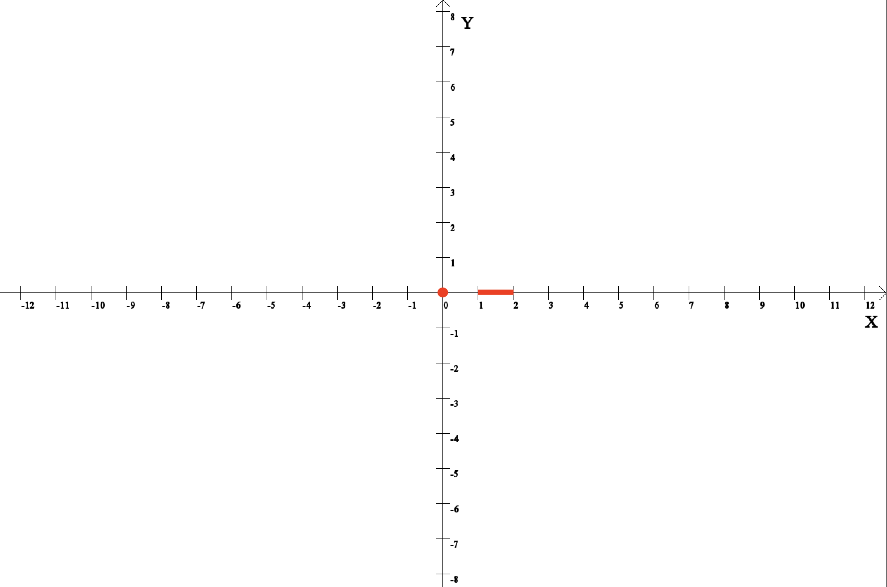
Розмітка осей
Нехай точка (x0, y0) - центр координат.
Тоді маючи певний крок - можна зробити одиничний відрізок відштовхуючись від (x0,y0).
Якщо одиничний відрізок існує і є точка центру координат - є певна кількість одиничних відрізків та їх нумерація.

Slide 7
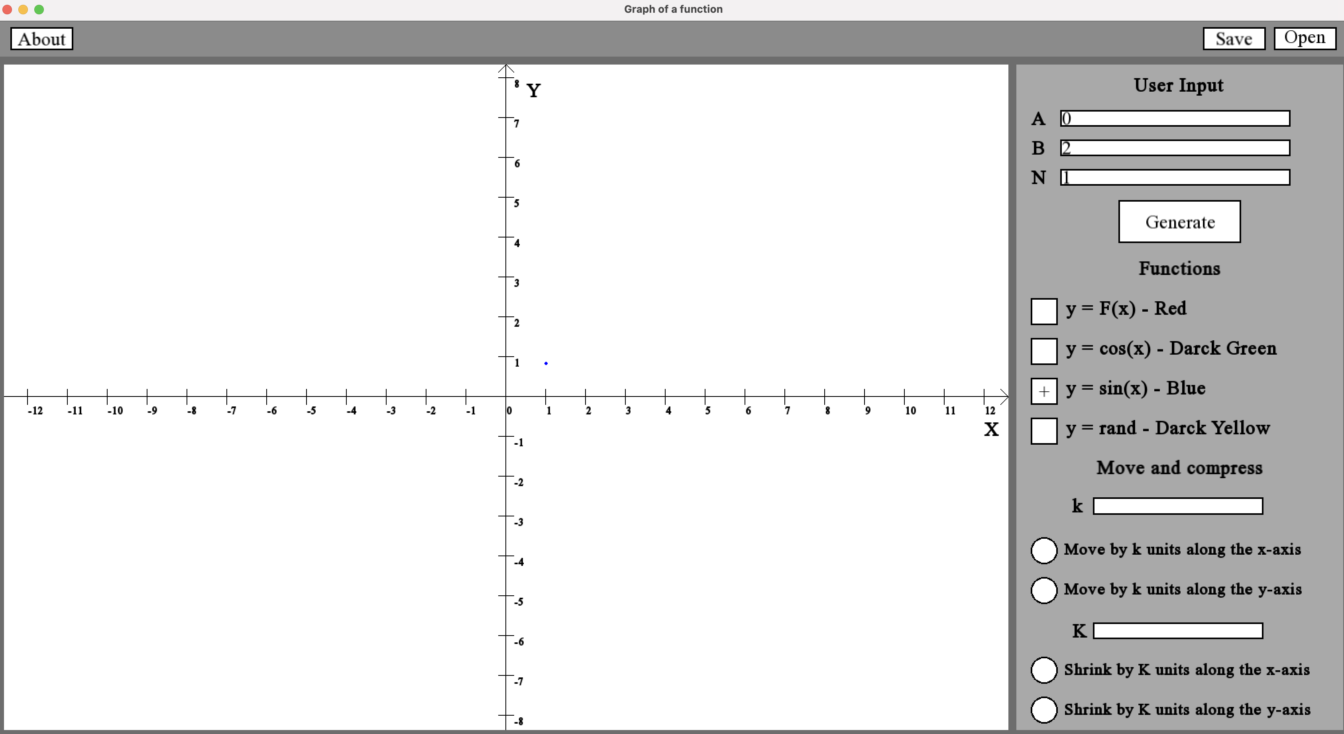
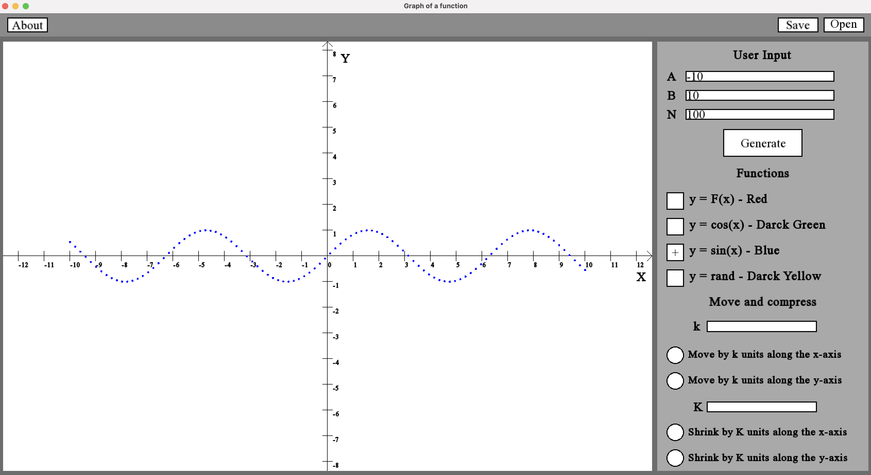
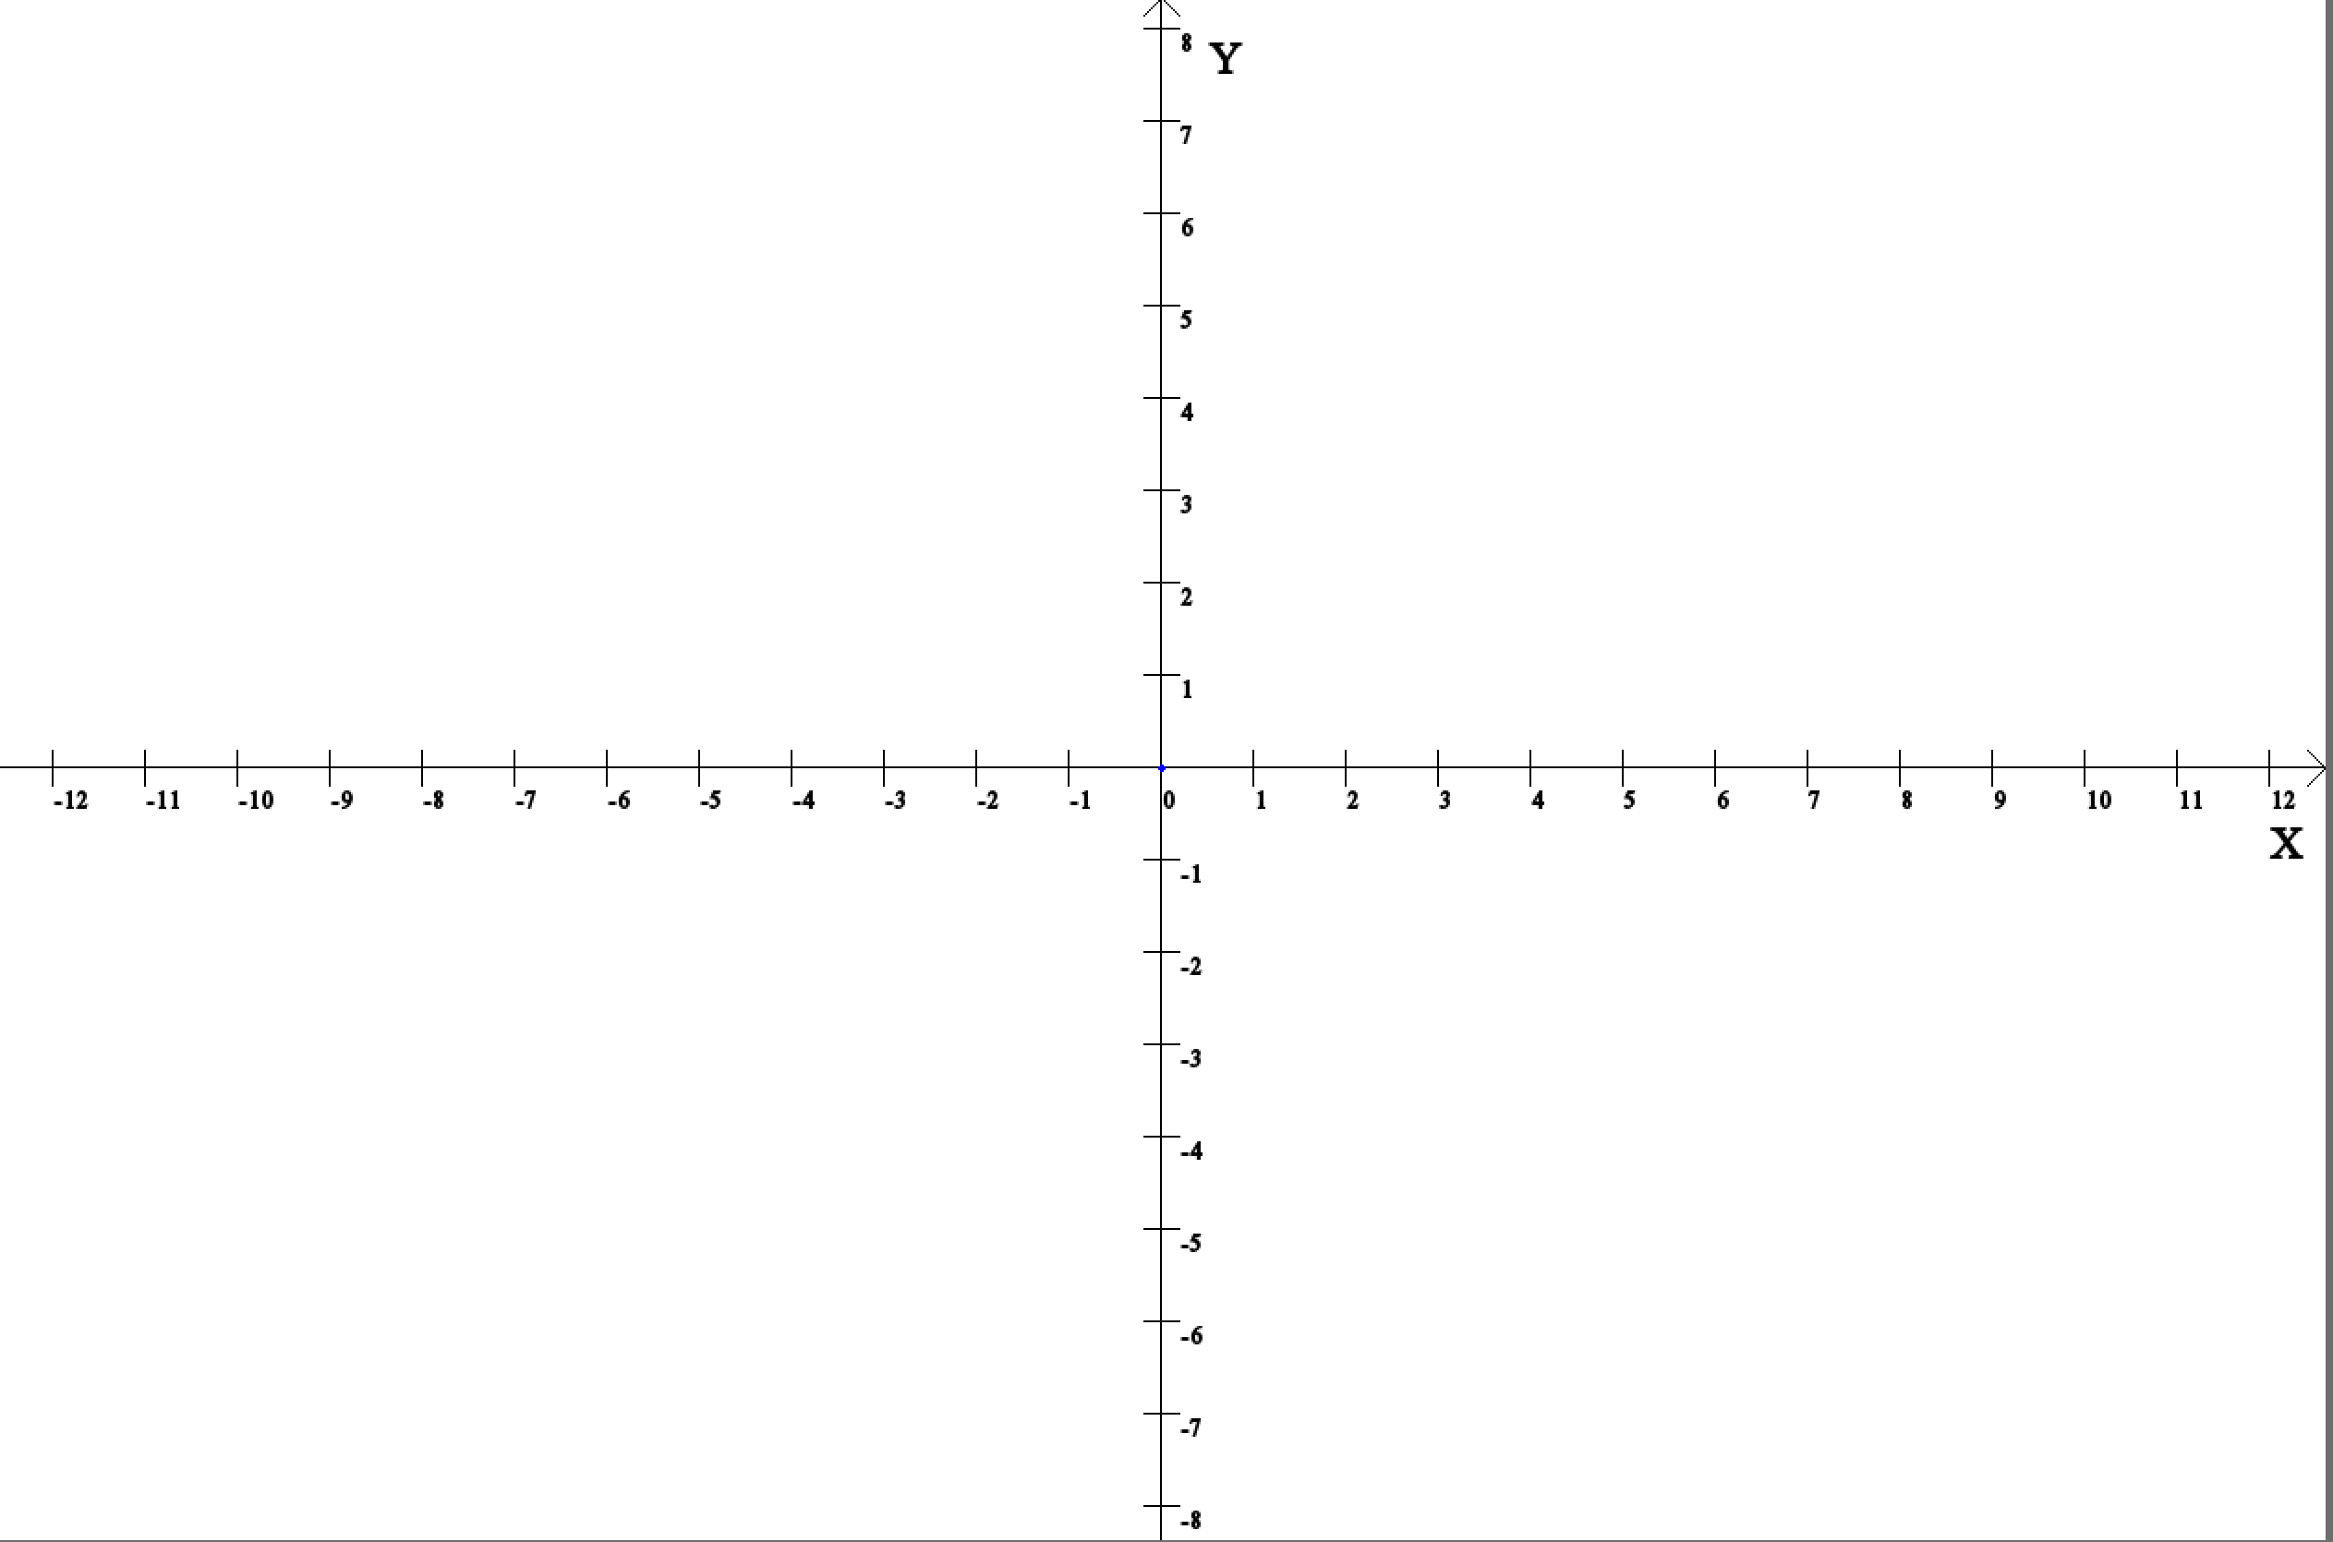
Виведення графіків на екран
Точковий на певному проміжку [A,B] із N кількістю точок.
Точки рівномірно віддалені одна від одної з кроком H=(B-A)/(N-1).
Якщо одна точка - середнє арифметичне між А та В - це і є наша єдина точка розрахунку.

Slide 8
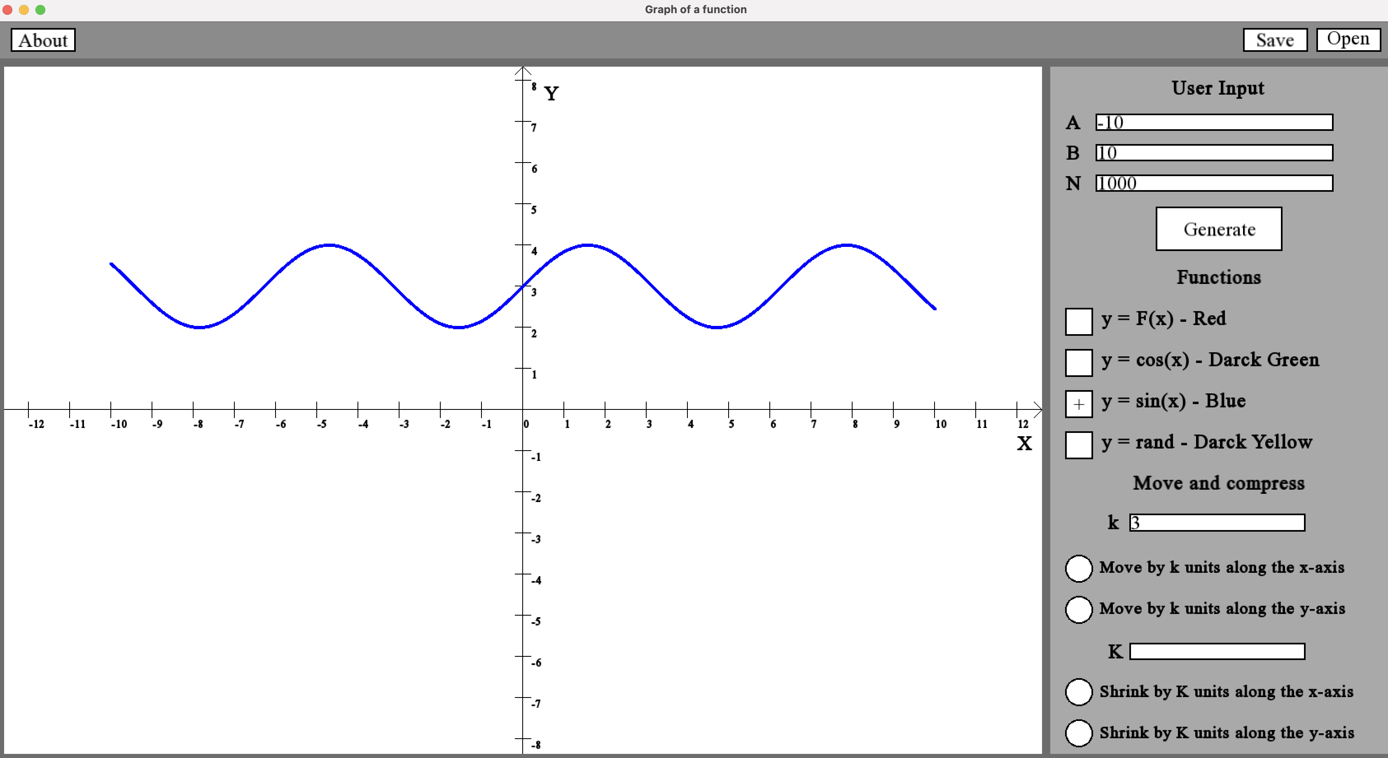
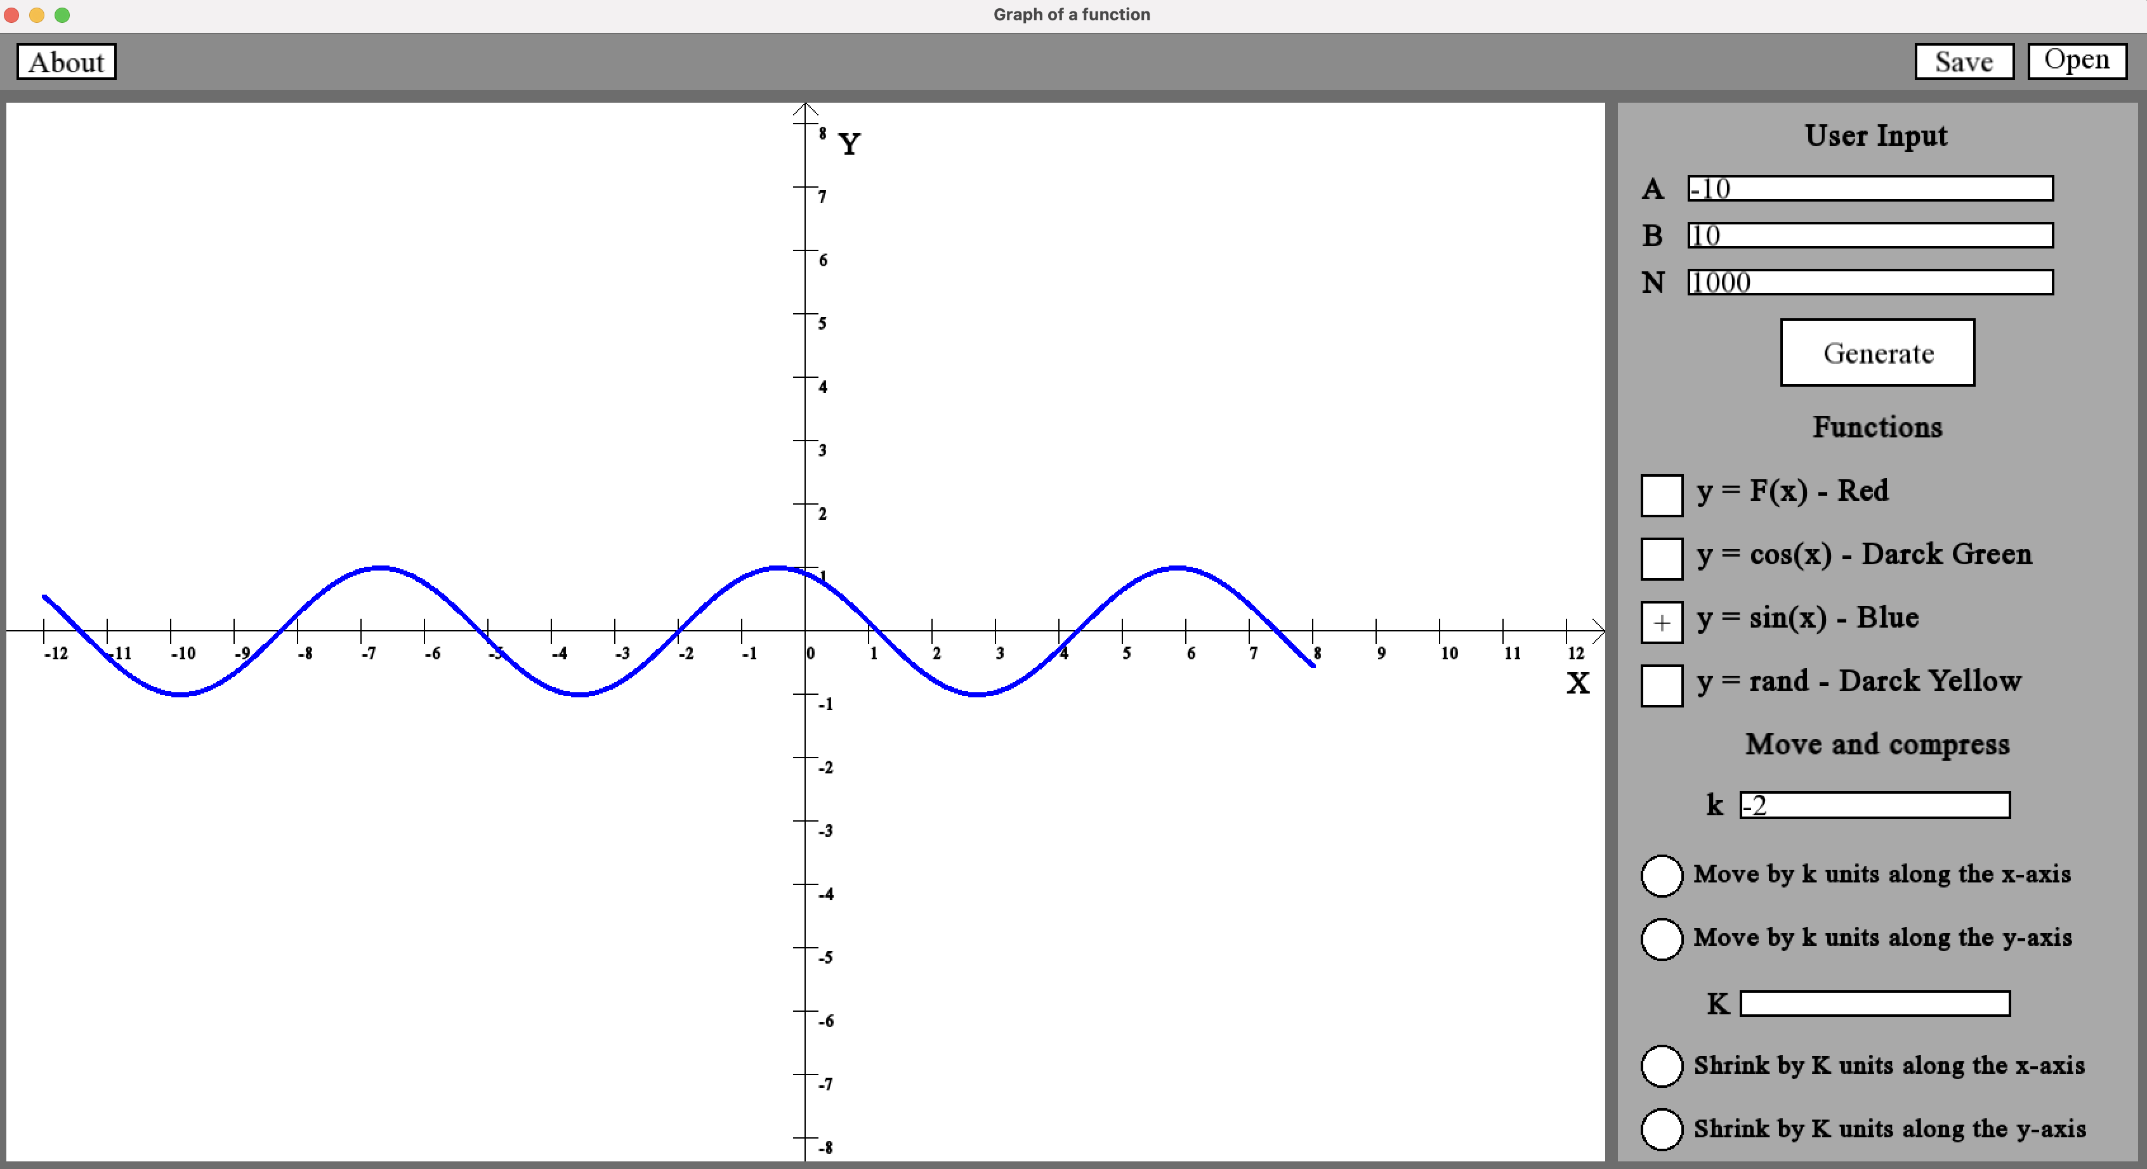
Переміщення графіків
Точка початку координат не буде (0,0) - це точка верхнього лівого кута екрана.
Ввівши коефіцієнт зсуву, можна перемістити графік відносно осі абсцис і ординат.
Маючи точки графіка, коефіцієнт зсуву та відповідний крок одиничного відрізка - можна додати до кожної змінної х (відняти від кожного y) наш коефіцієнт помножений на крок.

Slide 9
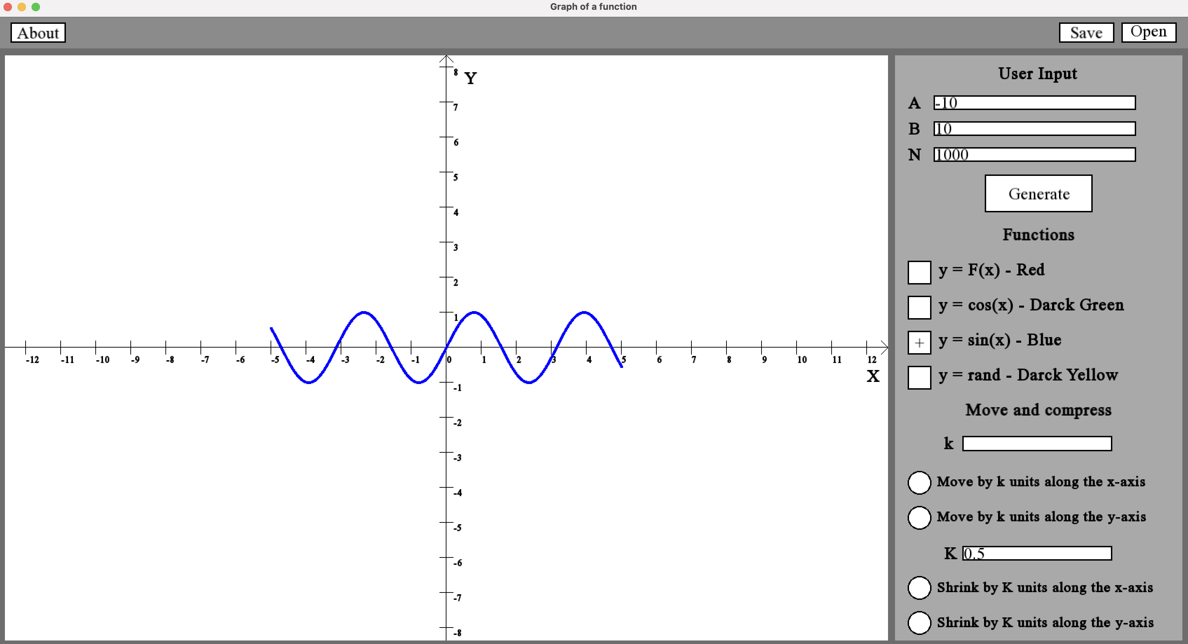
Стиснення/розтягнення графіка
Ввівши коефіцієнт стиснення, можна розтягнути графік відносно осі абсцис і ординат.
Маючи точки графіка, коефіцієнт зсуву, відповідний крок одиничного відрізка й точку перетину осей - можна відняти від кожного х (y) відповідне значення центральної точки, помножити на коефіцієнт та додати центральні.​

Slide 10
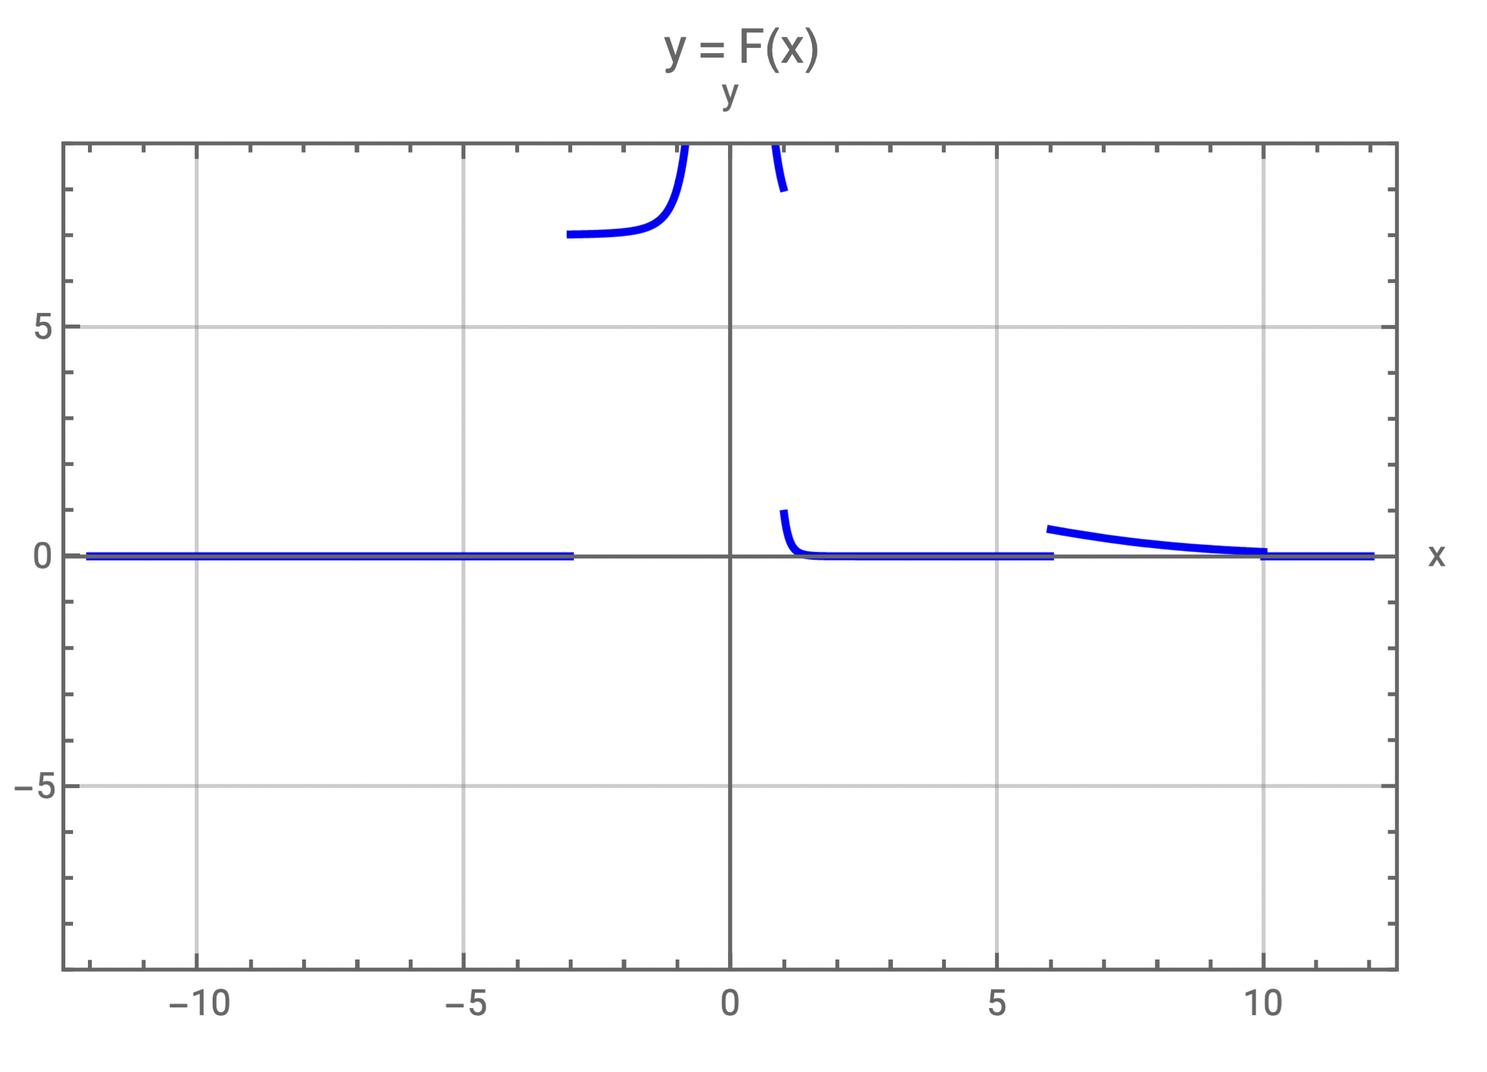
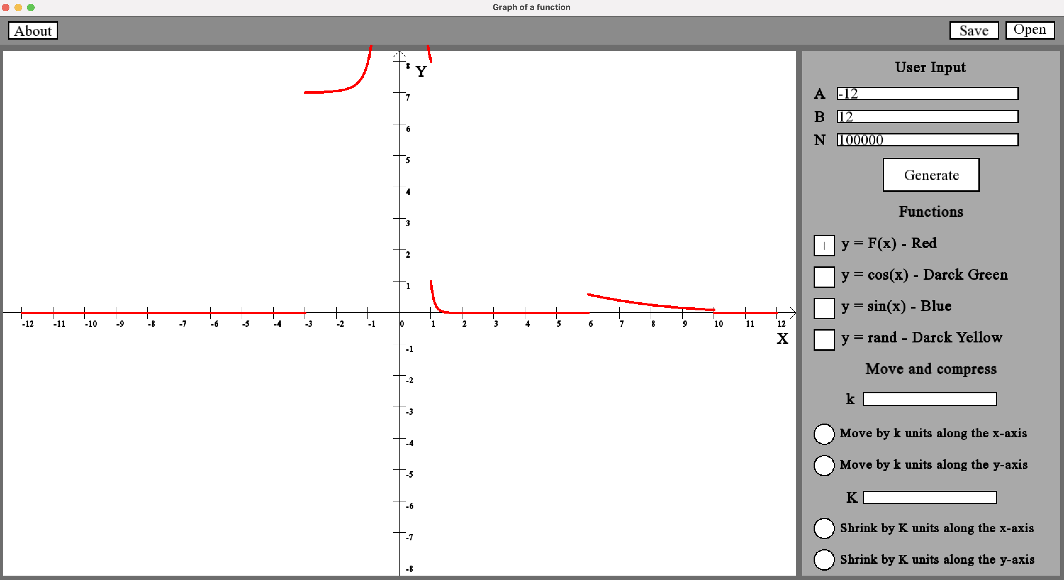
Перевірка роботи індивідуального завдання

Slide 11
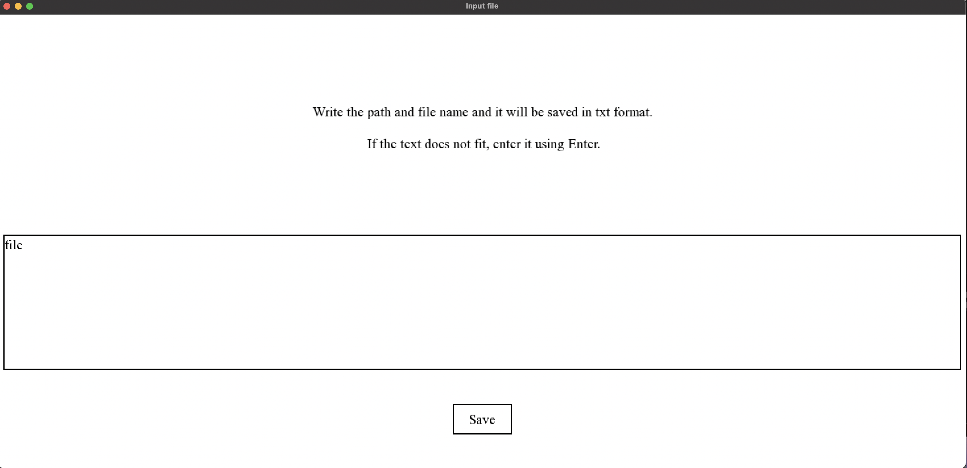
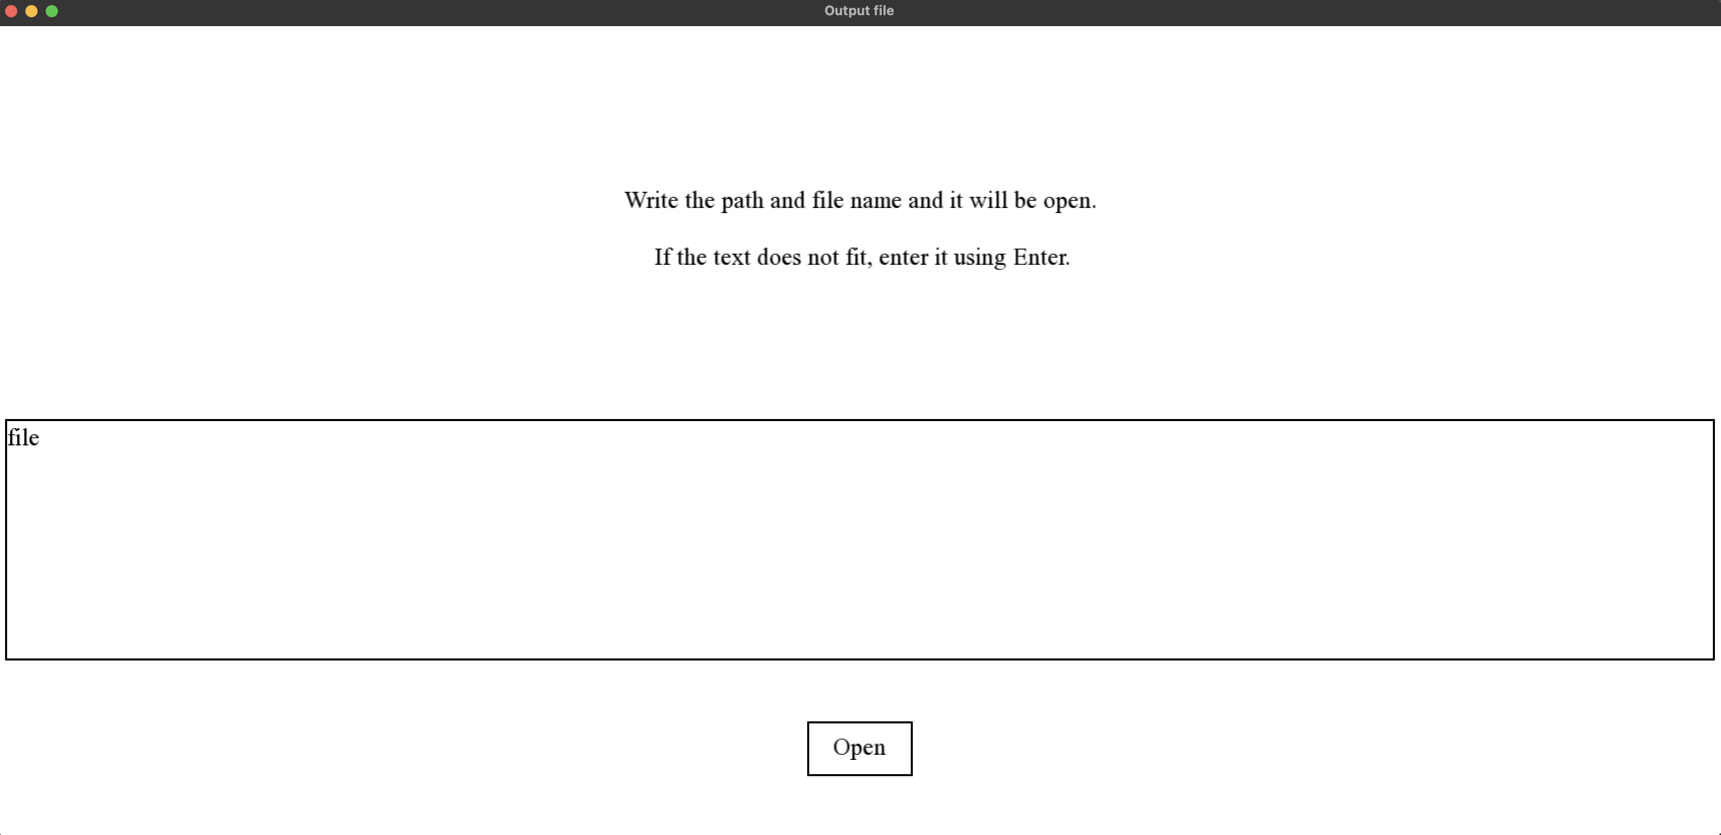
Зберегти/ відкрити файл
Дані зберігаються у форматі ".txt".
Назву та шлях користувач вибирає самостійно.

Slide 12
Висновки
Під час проходження практики з комп’ютерних технологій я навчився візуальному програмуванню на C++ за допомогою графічної бібліотеки SFML.
Тепер я можу створити додаток із різними кольорами та стилями. Знаю, як створювати різні точкові графіки з певними інтервалами та відтінками кольорів.

Slide 13
ДЯКУЮ ЗА УВАГУ

